Slide 1
§1.4 贝叶斯公式
讲授课程：概率论与数理统计
授课对象：本科二年级
课程类型：基础必修课
参赛选手：荣耀华

Slide 2

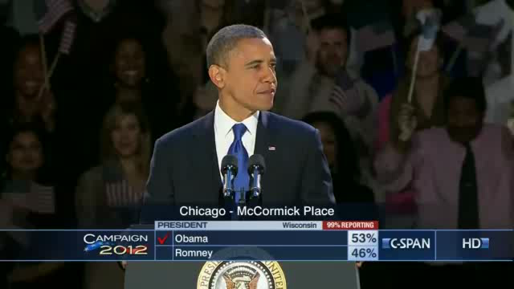
美国总统大选
今晚，曾经的殖民国在赢得决定自己命运的权利200多年后，
让美利坚联众国更加完美的任务又向前推进了一步。

Slide 3





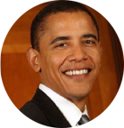
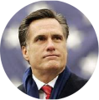

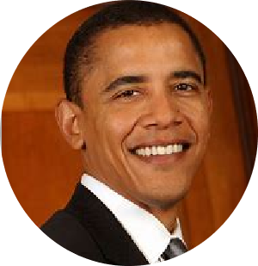
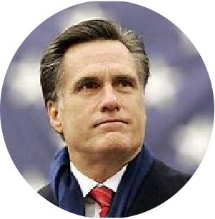
美国总统大选
候选人
奥巴马 PK 罗姆尼
奥巴马是未来总统时，调查显示奥巴马获胜概率0.6
罗姆尼是未来总统时，调查显示奥巴马获胜概率0.37
…..
调查
准确度
P(奥巴马是未来总统|调查显示奥巴马获胜)？
问 题

Slide 4

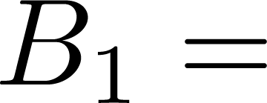
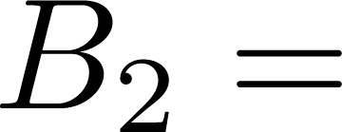


美国总统大选
?
调查显示
奥巴马获胜
令
{调查显示奥巴马获胜}
{奥巴马是未来的总统}
{罗姆尼是未来的总统}
求
?

Slide 5







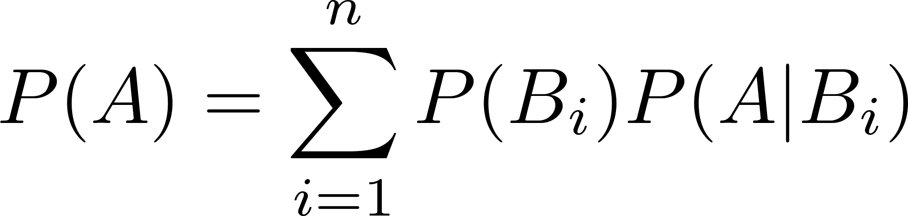



复习：乘法公式与全概率公式
S
A
乘法公式
B₁
B₂
全概率公式
B_{n}
…
A与B_{i}有关

Slide 6

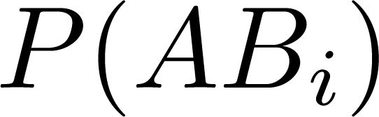

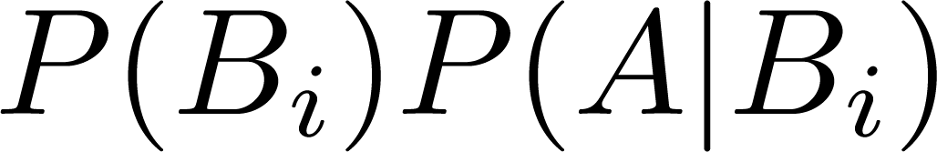
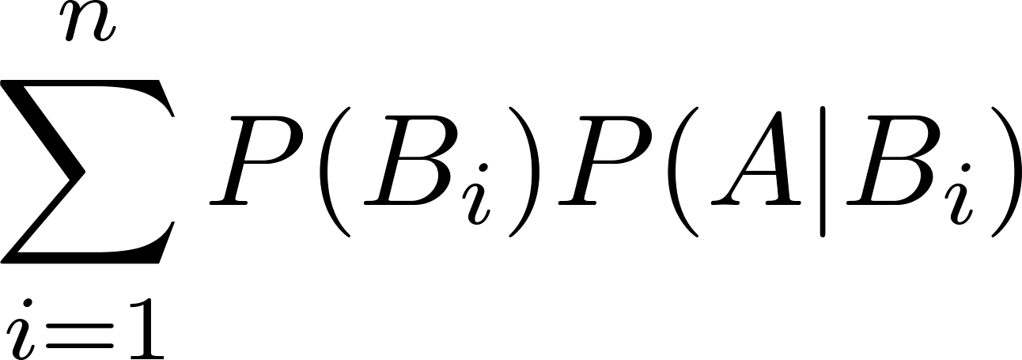

贝叶斯公式
A
B₁
B₂
…
B₃

Slide 7
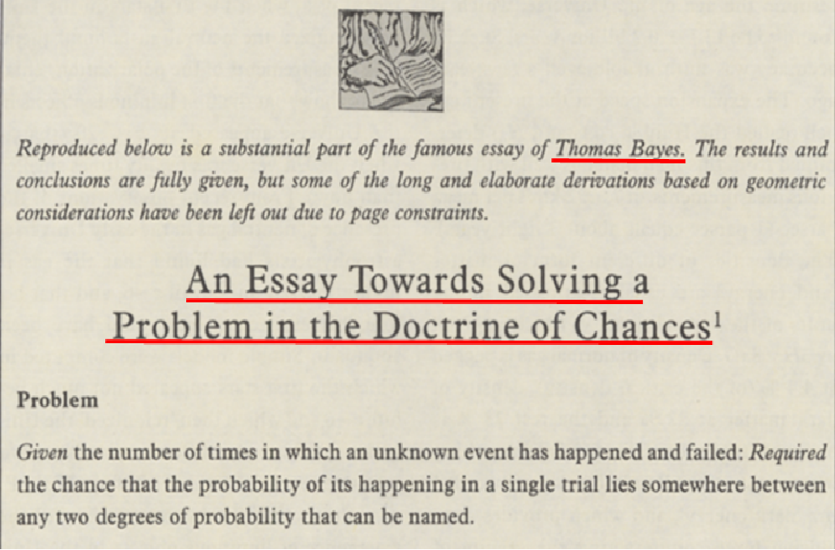

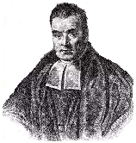
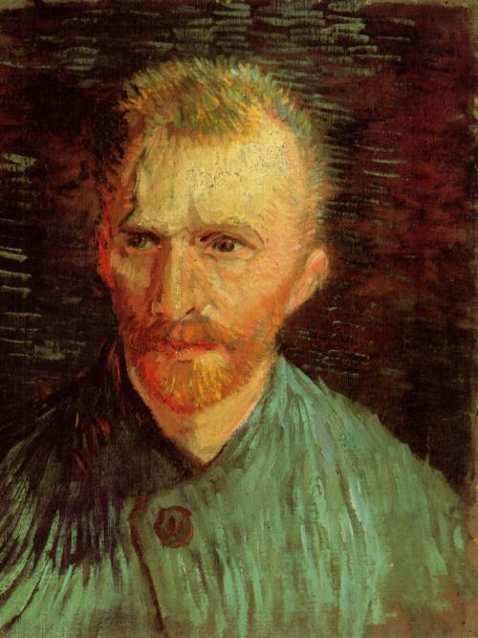

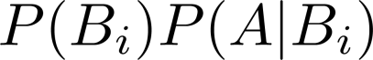
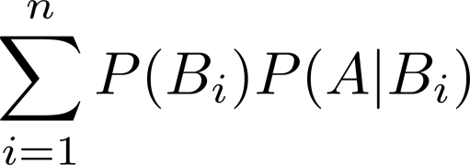
贝叶斯公式提出
贝叶斯，英国数学家
梵高
Notes:
梵高的头像需要修改为圆形的

Slide 8
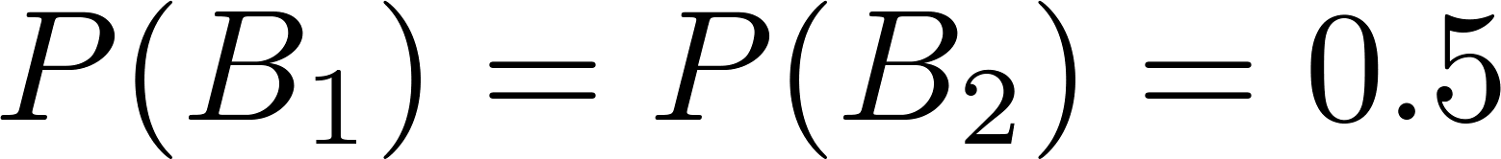
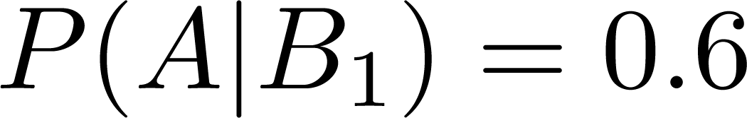
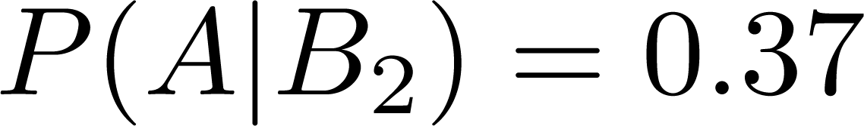
美国总统大选
假设奥巴马，罗姆尼当选的概率相等
奥巴马是未来总统时，调查显示他获胜的概率
罗姆尼是未来总统时，调查显示奥巴马获胜概率

Slide 9
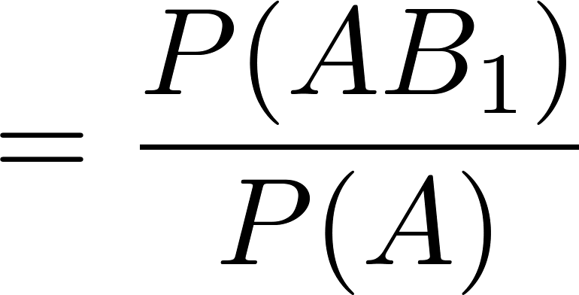
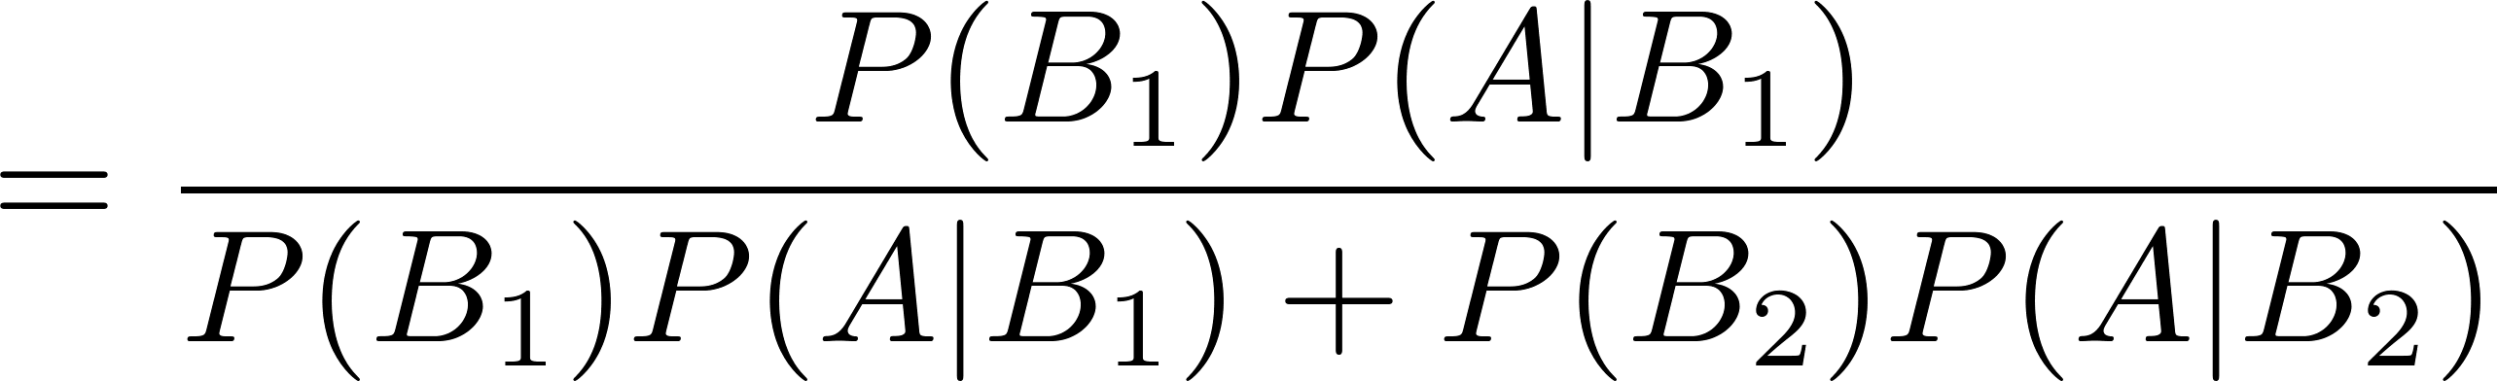
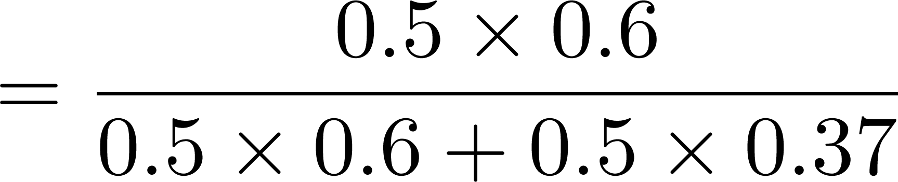
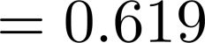
美国总统大选
乘法公式
全概率公式
0.619
调查显示奥巴马获胜时，
奥巴马是总统的概率为0.619
0.381

Slide 10
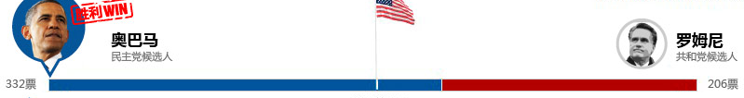
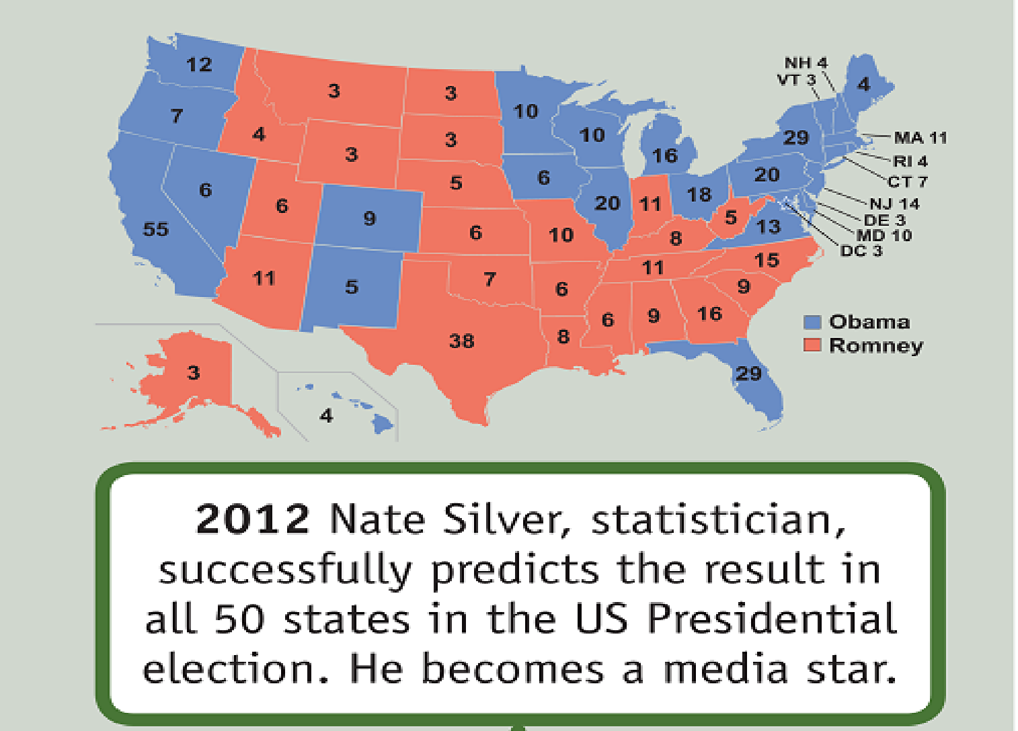

美国总统大选

Slide 11
艾滋病诊断
应用
美国是一个艾滋病比较流行的国家，
估计大约有千分之一的人患有这种病。
资料显示，某项艾滋病血液检测的灵敏度（即艾滋病患者检查为阳性的概率）为0.95，而对非艾滋病患者的检测准确率为0.99。
如果一个人血液检查呈阳性，问此人是艾滋病患者的概率是多少？

Slide 12
艾滋病诊断
审题目
找已知
?
1
2
4
3
做预测
算概率
艾滋病患者
血液检查
呈阳性
非艾滋病患者
令
{血液检查呈阳性}
{此人是艾滋病患者}
{此人是非艾滋病患者}
求
?

Slide 13

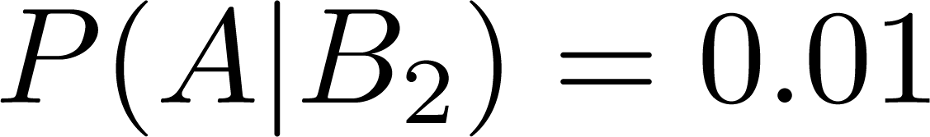
艾滋病诊断
审题目
找已知
1
2
4
3
做预测
算概率
美国艾滋病患者、非艾滋病患者的概率分别为
某人是艾滋病患者，血液检查呈阳性的概率
某人是非艾滋病患者，血液检查呈阳性的概率

Slide 14
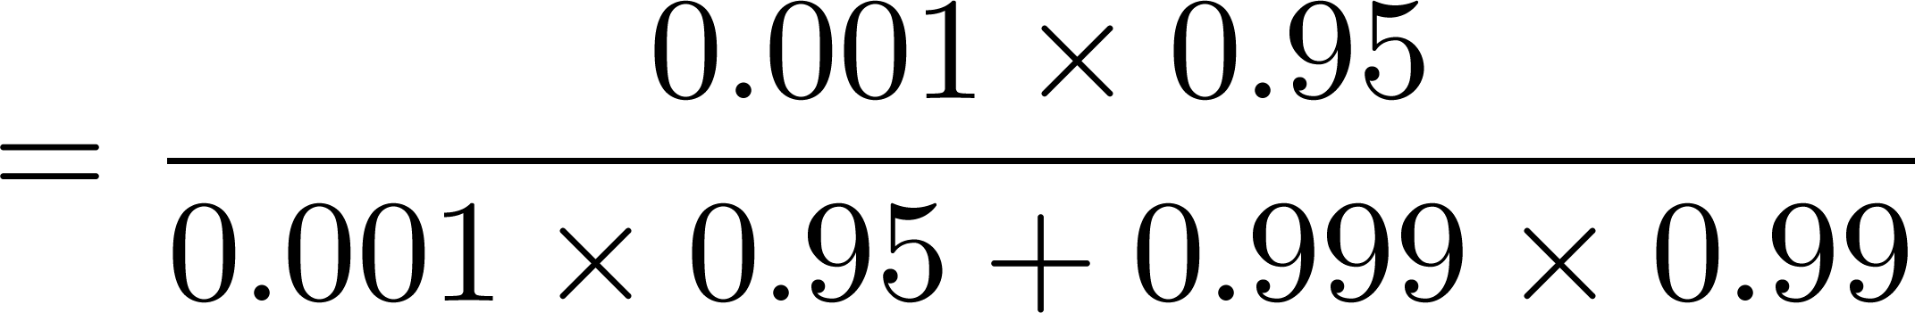
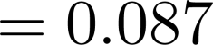
艾滋病诊断
审题目
找已知
1
2
4
3
乘法公式
做决策
算概率
全概率公式
血液检查结果呈阳性的条件下，
此人是艾滋病患者的概率仅为0.087.

Slide 15
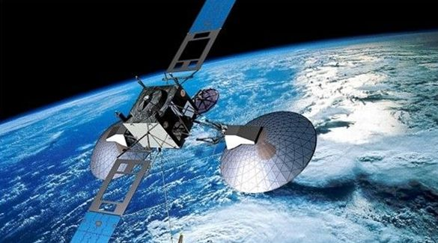
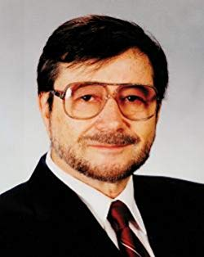
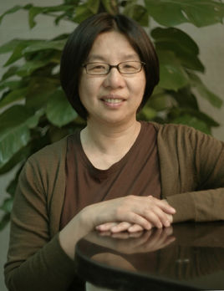
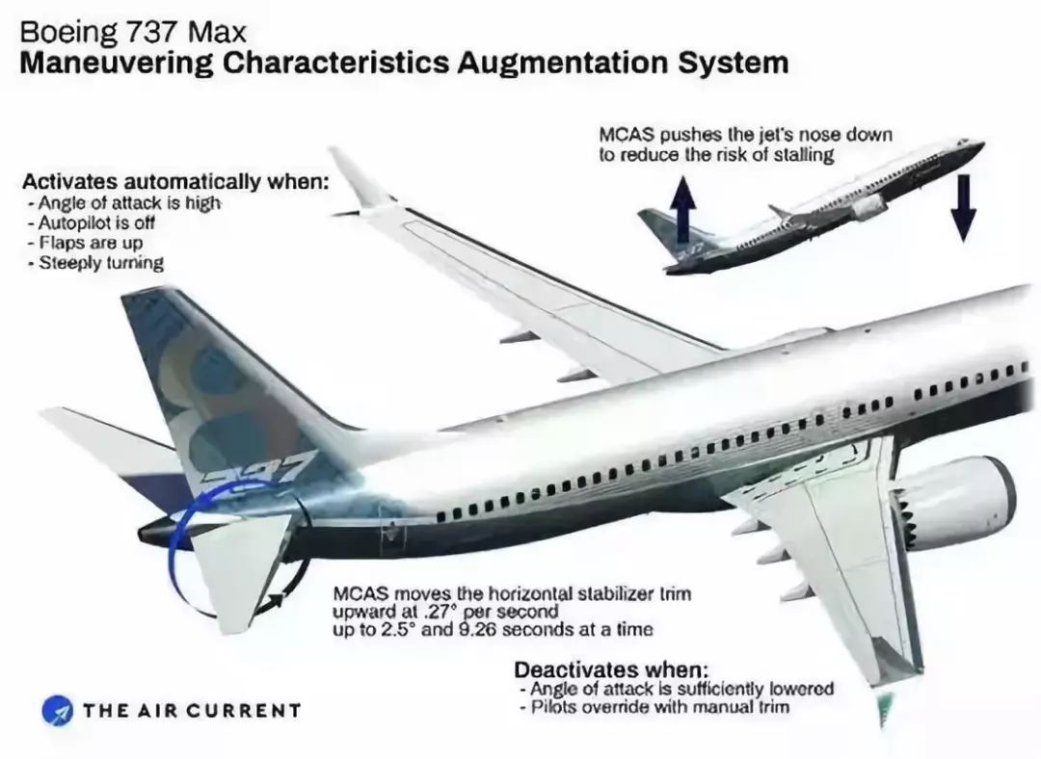
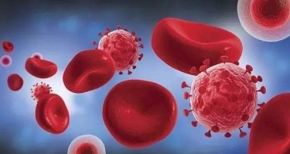


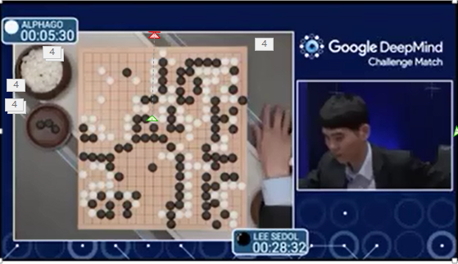


贝叶斯公式应用
疾病诊断
医疗
安全
电信诈骗预防
肿瘤标记物
搜救
Alpha Go
Boeing 737
AI
大气污染防治
环境

Slide 16
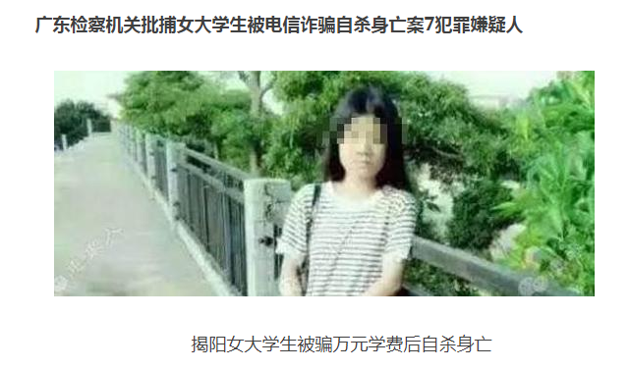
电信诈骗
正常邮件
诈骗邮件
电信诈骗给人民群众的生命财产安全带来了很大的危害。
诈骗信息、诈骗邮件、诈骗电话的识别尤为重要。
特征词
运用贝叶斯公式，以诈骗邮件识别为题，自拟题目，并撰写一篇小论文。

Slide 17

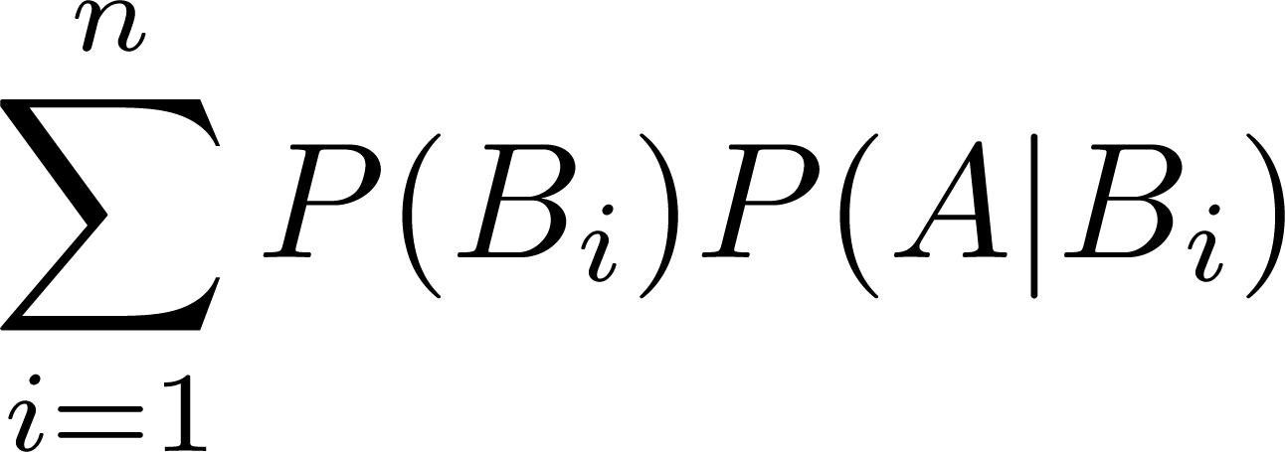


本节回顾
审题目
找已知
1
2
4
3
乘法公式
做决策
算概率
A与B
有关
贝叶斯公式
全概率公式
A与B
无关
事件独立性
预习

Slide 18
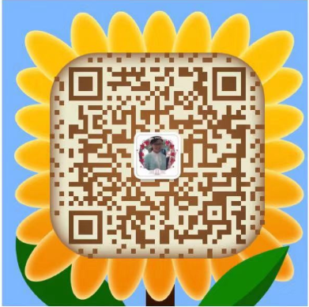

文献资料
Bayes T. An essay towards solving a problem in the doctrine of chances[J]. Biometrica, 1958, 8(4):80-88.
Eubank, R., et al. (2004). Smoothing Spline Estimation in Varying-Coefficient Models. JRSSB, 66(3), 653-667.
Wang, Y., Jiang, X., Yu, B., & Jiang, M. (2013). A Hierarchical Bayesian Approach for Aerosol Retrieval Using MISR Data. JASA, 108(502), 483-493.
https://fivethirtyeight.com/
http://eol.bjut.edu.cn/
作业：P150 7.9(1)

Slide 19




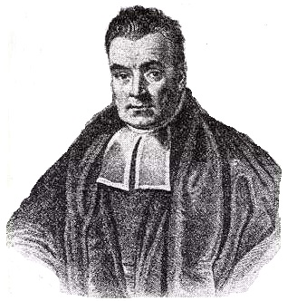
基础
必修课
本科
二年级
贝叶斯
公式
荣耀华
敬请各位专家批评指正！

Slide 20

讲授内容：贝叶斯公式
授课对象：本科二年级
参赛选手：荣耀华

